Slide 1

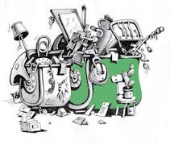
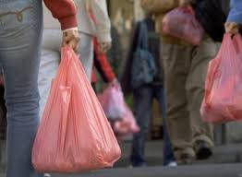
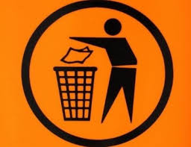
«Операція «Пластик» або друге життя відходам»
Екологічний проект

Slide 2
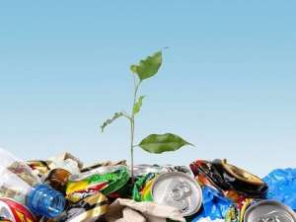
Керівник проекту: Сіра Неля Антонівна педагог організатор Городоцької гімназії
База реалізації проекту: м. Городок
Учасники проекту: члени міністерства «екології», гімназисти, вчителі навчального закладу, батьківська громадськість, місцеві органи влади, громадськість міста.
Партнери: Городоцьке товариство, компанія Оболонь .
Девіз проекту: «"Для того, щоб мати майбутнє, необхідно бути готовим зробити щось нове»

Slide 3
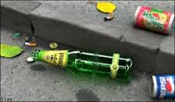
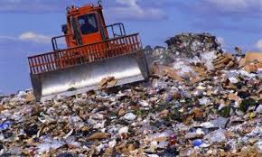
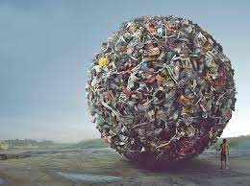
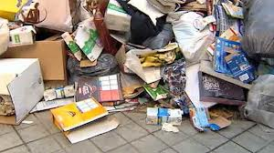
Мета проекту: привернути увагу громадськості до проблеми забруднення м. Городка, в якому ми проживаємо, твердими побутовими відходами, зокрема пластиковими пляшками. Знайти шляхи конкретної ліквідації проблеми, оскільки кожен повинен зрозуміти: це нагальна проблема, яку треба вирішити. Об’єднати активних людей, що бажають зробити свій вклад у покращення екологічної ситуації у м. Городку. Дати можливість кожному відчути задоволення від особистого внеску в покращення екологічної та соціальної ситуації свого рідного міста. Формувати активну життєву позиція учнів.
Актуальність:проблема відходів стає все більш актуальною в наше ХХІ століття, вік сучасної цивілізації, розвитку науки і техніки. Вона є глобальною і приймає все більш широке поширення.
Мотивація:
- можливість творчої самореалізації та самовдосконалення; усвідомлення власної потреби в діяльності,спрямованої на захист природи та збереження чистоти в місті;
- можливість усвідомлення значущості природоохоронного підходу до довкілля;
- відчуття відповідальності за життя своєї громади, за свою громадську позицію.

Slide 4
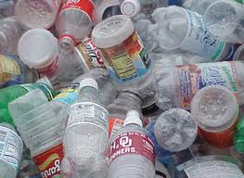
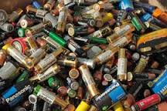
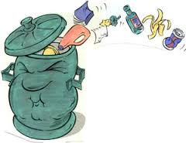
Що ми знаємо про полімерні відходи ?
ПОЛІМЕРНІ ВІДХОДИ - пластмаси - займають особливе місце серед побутових відходів, в їх числі пляшки для напоїв. Обсяг їх виробництва в нашій країні перевищує 200 тис. тонн на рік, багато продукції надходить до нас з інших країн. Пластмаси не піддаються процесам біологічного руйнування, тому можуть десятки років забруднювати навколишнє середовище. Вони небезпечні й тим, що при їх тлінні - горінні при недостатній температурі, на звалищах утворюються поліароматичні вуглеводні, які є канцерогенами, речовинами, що викликають ракові захворювання. Практично не піддаючись розкладу в грунті, пластики ускладнюють її фільтрацію і капілярну провідність. Багато видів пластика небезпечні у вживанні для харчових цілей. А такий пластик, як полівінілхлорид - ПВХ, який міститься в лінолеумі, шкірозаміннику, пластикових пляшках, деяких пластмасових виробах при спалюванні утворює діоксини.

Slide 5

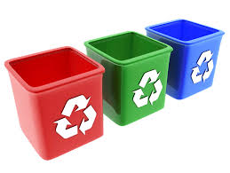
Екологія збирання полімерних відходів
Майже всі побутові відходи в Україні захоронюються на полігонах. Переважна їх більшість працює в режимі перевантаження, тобто з порушенням проектних показників щодо обсягів накопичення відходів. Водночас полігони є джерелом інтенсивного забруднення атмосфери та підземних вод. Практично ні на одному з них не знешкоджується фільтрат Майже усі полігони потребують невідкладної санкції та рекультивації. Не вирішуються питання створення нових полігонів. Половина полігонів побутових відходів приймає промило відходи. Крім того, у багатьох містах триває процес утворення несанкціонованих звалищ побутових відходів.
Частина контейнерів для сміття виготовляється без кришок, що призводить до підвищення вологості побутових відходів, зумовлює прискорення процесів загнивання в теплий період року та примерзання їх до контейнерів у морозну погоду, у зв'язку з чим ускладнюється транспортування та стає практично неможливою подальша переробка побутових відходів. Через несвоєчасне вивезення побутових відходів контейнери стають місцем розповсюдження гризунів, шкідливих комах та небезпечним джерелом інфекцій.
У результаті комплексної переробки ТПВ утворюються шлаки, зола та відходи сортування, які є екологічно небезпечними і потребують знешкодження. Серед існуючих технологій переробки ТПВ найнебезпечнішим для довкілля є технології ферментації та спалювання вихідних ТПВ.

Slide 6
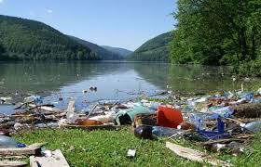
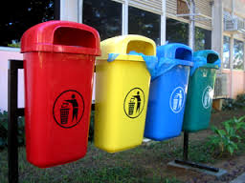
Збирання полімерних відходів
Збирання побутових відходів є основним завданням санітарного очищення населених пунктів і здійснюється спеціальними автомобілями спеціалізованих цехів (підприємств). Для збирання та тимчасового зберігання побутових відходів використовуються контейнери для сміття.
В Україні у сільських населених пунктах відсутні спеціалізовані підприємства у сфері поводження з побутовими відходами та санкціоновані звалища відходів. Питання збирання твердих побутових відходів вирішується або територіальними громадами, або наявне стихійне викидання сміття. При цьому побутові відходи складуються у природних рельєфних утвореннях — балках, ярах, долинах річок. Це становить екологічну небезпеку, оскільки стічні води, насичені забруднювальними речовинами, потрапляють у водні об'єкти.

Slide 7
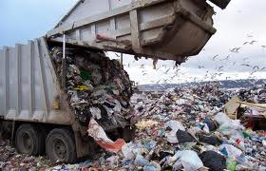
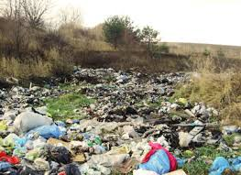
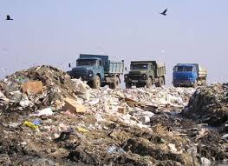
Полігони (сміттєзвалища)
Спалювання
При використанні технології спалювання ТПВ утворюються шлак й летюча зола, а також димові гази. Через підвищений вміст у шлаку важких металів його досить важко утилізувати. Попереднє сортування зменшує кількість шлаку та золи.
Ферментація
Основним недоліком технології ферментації вихідних ТПВ без їх попереднього сортування та підготовки є велика кількість відходів, які підлягають складуванню на полігоні, а також доволі низька якість готового продукту. Він має поганий товарний вигляд, підвищений вміст важких металів. Підвищити ефективність технології можна за рахунок сортування ТПВ перед ферментацією.

Slide 8


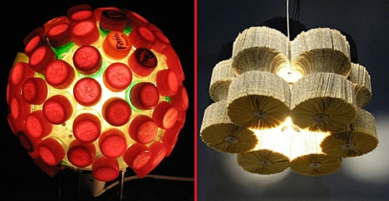
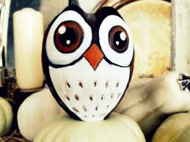
Проблема та шляхи її вирішення побутових відходів
Ці харчові обгортки та упаковки стали незамінними супутниками нашого життя: вони роблять побут комфортнішим і допомагають зберігати властивості продукту значно довше. Для прикладу, лише поліетиленових пакетів щороку на планеті використовується понад десять мільярдів.
Однак, темпи споживання невпинно ростуть, відповідно, гори сміття з використаних пакувальних матеріалів за межею мегаполісу щороку збільшуються. Частину відходів спалюють, інші - закопують в землю, а більшість просто висипають на купу і залишають.
У цій презентації розповідається про можливості вторинного використання побутових відходів. З використаних речей можна фантазувати, адже створений вами виріб буде ексклюзивним. Використовуйте різні упаковки, комбінуйте їх за кольорами чи малюнками.
Виявляється, зробити цікаву і корисну річ можна практично з усього непотребу, який, на перший погляд, ми вважаємо сміттям. Шукайте натхнення для своїх витворів.

Slide 9
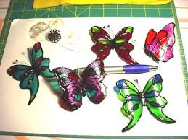
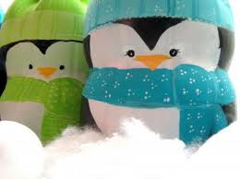
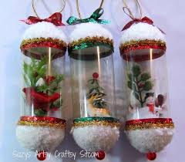

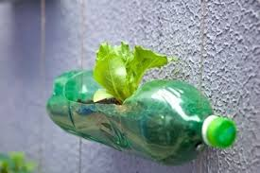

Slide 10
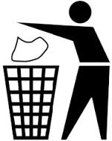
Десять заповідей бережного ставлення до природи
Не забруднюй!
Не знищуй!
Не порушуй екологічні права інших людей!
Турбуйся про екологічну безпеку!
Охороняй природу!
Виховуй в собі екологічну культуру!
Вивчай закони про охорону природи!
Раціонально використовуй багатства природи!
Заподіяв шкоду природі-компенсуй втрати!
Навчай ближнього свого берегти природу!

Slide 11


Slide 12
Виконала:
Учениця 6 (10) – а класу
Городоцької гімназії
Ціліцінська Ліана

